Slide 1
证道
荣耀的王进来
证道：陈永安 牧师
经文：赛50:4-9a，腓2:5-11，路19:28-40

Slide 2
引言
亲爱的弟兄姐妹，愿你们平安。
让我们彼此问安。
Notes:
请注意修改证道题目和讲员
标题为42

Slide 3
引言
Notes:
请注意修改证道题目和讲员
标题为42

Slide 4
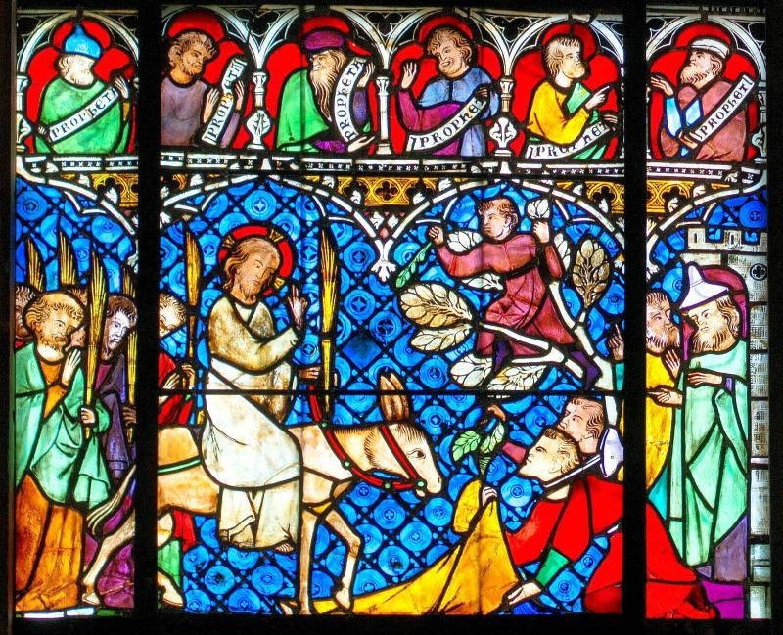
引言
Notes:
请注意修改证道题目和讲员
标题为42

Slide 5
以君王身份进入耶路撒冷
事件➡️讲论➡️行动（要看上下文）
在路19: 28，「耶稣说完了这话…」
19章开始是「耶稣与税吏撒该相遇」的故事。
19:11-27「十锭银子的比喻」。
Notes:
请注意修改证道题目和讲员
标题为42

Slide 6
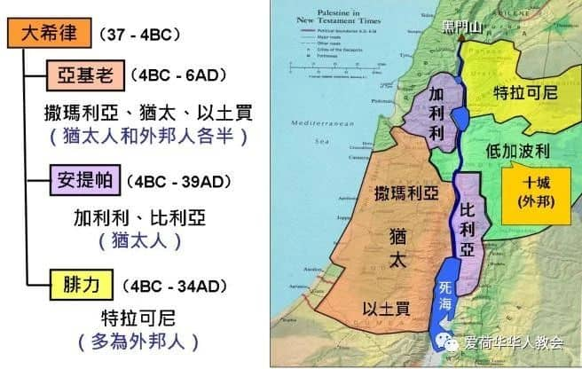
以君王身份进入耶路撒冷
十锭银子的比喻的背景。
Notes:
请注意修改证道题目和讲员
标题为42

Slide 7
以君王身份进入耶路撒冷
这个王在他「得国回来后」要处理两个问题：
一个是那些不要他做王的人，那些叛变分子，在27节，王干脆将他们杀了。
而另一个问题是，那些在王离开的时候，受托要去按王的吩咐，继续处理业务的仆人，在王回来后，他们便要交帐。
Notes:
请注意修改证道题目和讲员
标题为42

Slide 8
以君王身份进入耶路撒冷
下文⋯
在41节， 耶稣为耶路撒冷哀哭；
在45节，「耶稣洁净圣殿」。
Notes:
请注意修改证道题目和讲员
标题为42

Slide 9
以君王身份进入耶路撒冷
耶稣是以君王的姿态来进入耶路撒冷，重新得回君王的权柄。
耶稣进入耶路撒冷，就是要来审判耶路撒冷，要他们交帐。
耶稣对耶路撒冷的悲哀和愤怒，显示出耶稣不是冷酷无情的，相反，爱之深，责之切。
Notes:
请注意修改证道题目和讲员
标题为42

Slide 10
以君王身份进入耶路撒冷
耶稣要骑驴驹入城
Notes:
请注意修改证道题目和讲员
标题为42

Slide 11
以君王身份进入耶路撒冷
耶稣是「得国回来的君王」不单是在二千年前，
耶稣第一次在世上的时候带来了和平，
当耶稣第二次再来的时候，就是带来终极的审判。
Notes:
请注意修改证道题目和讲员
标题为42

Slide 12
以君王身份进入耶路撒冷
站在什么位置来看耶稣这个君王来临？
Notes:
请注意修改证道题目和讲员
标题为42

Slide 13
受难不是终局，而是过程
耶稣进入耶路撒冷，是受苦受死，面对的是苦难，和杀害耶稣的阴谋。
耶稣的理解，受难是进入荣耀的过程，而不是终局。
Notes:
请注意修改证道题目和讲员
标题为42

Slide 14
受难不是终局，而是过程
医治的过程
生产的痛苦
Notes:
请注意修改证道题目和讲员
标题为42

Slide 15
受难不是终局，而是过程
一个充满罪恶的世界，
一个要将神杀死的世界，
任何价值观都失去的世界。
Notes:
请注意修改证道题目和讲员
标题为42

Slide 16
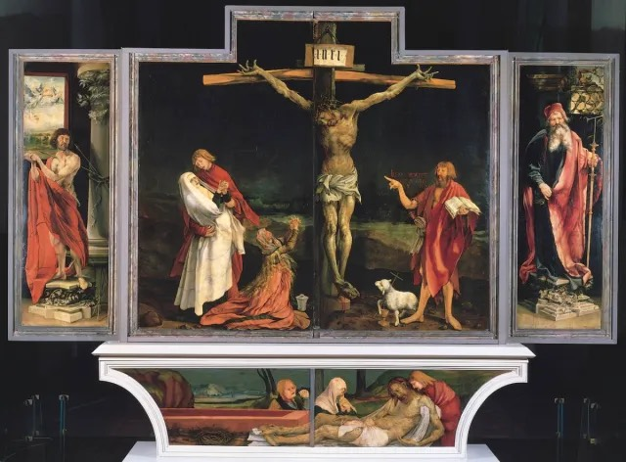
受难不是终局，而是过程
神要更新这世界，医治这地的方法就是让耶稣死在十字架上，让所有的刑罚都加在耶稣的身上。
Notes:
请注意修改证道题目和讲员
标题为42

Slide 17
受难不是终局，而是过程
腓2:6-11「虚己颂」
2:6 他本有神的形像，不以自己与神同等为强夺的；
2:7 反倒虚己，取了奴仆的形像，成为人的样式；
2:8 既有人的样子，就自己卑微，存心顺服，以至于死，且死在十字架上。
2:9 所以，神将他升为至高，又赐给他那超乎万名之上的名，
2:10 叫一切在天上的、地上的，和地底下的，因耶稣的名无不屈膝，
2:11 无不口称耶稣基督为主，使荣耀归与父神。」
Notes:
请注意修改证道题目和讲员
标题为42

Slide 18
受难不是终局，而是过程
用属灵眼光看事情，超越表象！
耶稣从天上的眼光来看面前所发生的事，他所看到的事情，就不是表面看来的发生。
耶稣看到祂到世上来的目的，祂在世上的意义和价值是天父所赋予的。
Notes:
请注意修改证道题目和讲员
标题为42

Slide 19
受难不是终局，而是过程
耶稣基督看来是被审判的
耶稣才是审判彼拉多的人
Notes:
请注意修改证道题目和讲员
标题为42

Slide 20
受难不是终局，而是过程
如果我们能像耶稣，以一种属灵的眼光来看今天的苦难，我们会发现今天痛苦，都只是一个过程，我们可以忍受得住。
相反来说，我们会否是太不愿意在信仰上追求，为信仰承受苦难⋯将神所赋予的财宝，原封不动的人一样。
Notes:
请注意修改证道题目和讲员
标题为42

Slide 21
总结：信仰助我面对苦难
耶稣进入耶路撒冷的意义，祂受苦受难，都在神的计划当中。
以赛亚书所说：「50:5 主耶和华开通我的耳朵；我并没有违背，也没有退后。50:6 人打我的背，我任他打；人拔我腮颊的胡须，我由他拔；人辱我，吐我，我并不掩面。50:9 主耶和华要帮助我；谁能定我有罪呢？」
Notes:
请注意修改证道题目和讲员
标题为42

Slide 22
总结：信仰助我面对苦难
耶稣要骑驴驹入城的，是君王在得胜后，庆祝时的凯旋巡游的姿态。
耶稣是宣告他得胜了，他作王了。
耶稣的受苦受难，是神奇妙的作为。
Notes:
请注意修改证道题目和讲员
标题为42

Slide 23
总结：信仰助我面对苦难
用今日的诗篇，歌颂主！（启）（应）
诗 118:1-2,19-29
118:1 （启）你们要称谢耶和华，因他本为善；（应）他的慈爱永远长存！ 118:2 愿以色列说：他的慈爱永远长存！
118:19 给我敞开义门；我要进去称谢耶和华！ 118:20 这是耶和华的门；义人要进去！ 118:21 我要称谢你，因为你已经应允我，又成了我的拯救！
Notes:
请注意修改证道题目和讲员
标题为42

Slide 24
总结：信仰助我面对苦难
用今日的诗篇，歌颂主！（启）（应）
118:22 匠人所弃的石头已成了房角的头块石头。 118:23 这是耶和华所做的，在我们眼中看为希奇。 118:24 这是耶和华所定的日子，我们在其中要高兴欢喜！ 118:25 耶和华啊，求你拯救！耶和华啊，求你使我们亨通！ 118:26 奉耶和华名来的是应当称颂的！我们从耶和华的殿中为你们祝福！ 118:27 耶和华是神；他光照了我们。理当用绳索把祭牲拴住，牵到坛角那里。 118:28 你是我的神，我要称谢你！你是我的神，我要尊崇你！ 118:29 你们要称谢耶和华，因他本为善；他的慈爱永远长存！
Notes:
请注意修改证道题目和讲员
标题为42

